Slide 1
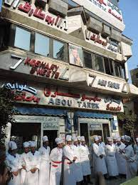
- للحصول على أجمل تجربة لاكتشاف طبق الكشري المصري، توجه إلى مطعم أبو طارق في وسط المدينة، فمنذ عام 1950، تم تصوير أبو طارق على شبكة CNN، وهو الآن مشهور في جميع أنحاء العالم في إعداده هذا الطبق الشهير، والذي يتكون من مزيج من الأرز والمعكرونة والعدس، مع صلصة الطماطم الحارة المزينة بحمص وبصل مقلي مقرمش، مع خل الثوم أو صلصة الفلفل الحار.
نبذه عن المكان
صوره كشرى ابو طارق
لوكيشن
https://www.google.com/maps/place/%D9%83%D8%B4%D8%B1%D9%89+%D8%A7%D8%A8%D9%88+%D8%B7%D8%A7%D8%B1%D9%82%E2%80%AD/@30.0617877,31.3099606,14z/data=!4m9!1m2!2m1!1z2YPYtNix2Ykg2KfYqNmIINi32KfYsdmC!3m5!1s0x0:0x3cd085938aad3157!8m2!3d30.05014!4d31.2377711!15sChjZg9i02LHZiSDYp9io2Ygg2LfYp9ix2YJaGiIY2YPYtNix2Ykg2KfYqNmIINi32KfYsdmCkgESa29zaGFyaV9yZXN0YXVyYW50
y | x
31.237347825474505 | 30.051535797250867,,,

